Slide 1
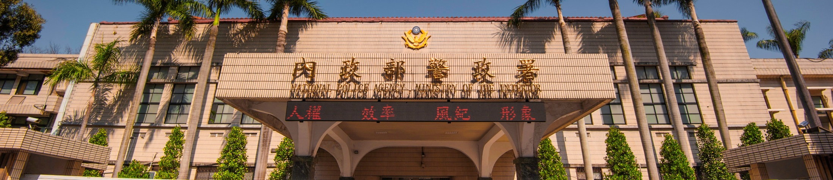
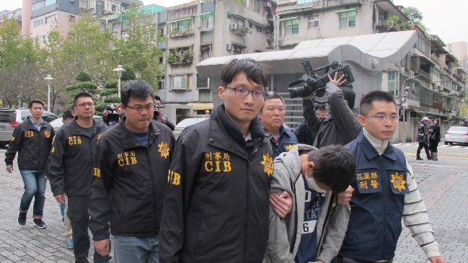
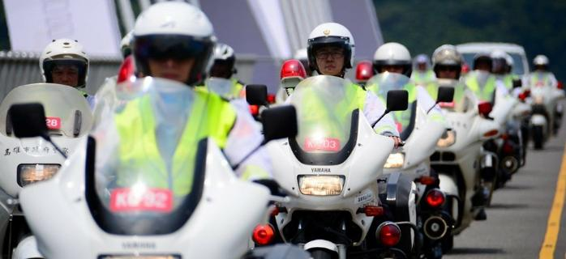

疑似施用或持有毒品者之
判斷與通報方式
專業‧科技‧團隊‧廉能

Slide 2
「特定營業場所執行毒品防制措施辦法」第九條第一項規定:
特定營業場所人員知悉或發現疑似有人在內施用或持有毒品時，應即向警察機關通報。

Slide 3
施用或持有毒品判斷方式
生理表徵異常
恍神、格外亢奮或流鼻水等
行為舉止異常
出現與一般顧客不同舉動
01
02
客觀情狀判斷
聞到異味或發現有不明粉末
攜帶物品有異
發現疑似有毒品包裝或毒品施用器具
03
04

Slide 4
生理表徵異常
發現顧客有下列癥候時，應格外注意
語無倫次、含糊不清
意識模糊，注意力無法集中
呆滯木僵
無故大笑不止或昏睡叫喚不醒
自殘、拉扯、攻擊、大聲咆哮等
手腳有注射針孔痕跡
身體顫抖抽搐

Slide 5
行為舉止異常
反鎖包廂或告知員工不用入內服務
以毛巾等物品堵住房門縫隙
不同訪客進出過於頻繁（部分案例中，訪客只知道對方的綽號）
住房登記證件顯與本人不符
刻意詢問是否知悉警察臨檢頻率及時間
房間特別吵鬧、音樂較為大聲
房客要求提供明顯超過正常數量的杯子、冰塊、紙巾、毛巾，且整晚不斷

Slide 6
客觀情狀判斷
  包廂或房間傳出刺鼻異味（如：燃燒塑膠味）
  桌上、地板或椅子散落不明粉末
  房客可能以「休息」方式使用旅館客房，並不斷增加時間，以規避「入住登記」。

Slide 7
攜帶物品判斷－毒品施用器具
玻璃球、玻璃管
安非他命吸食器
針具
K盤、刮卡
削尖吸管

Slide 8
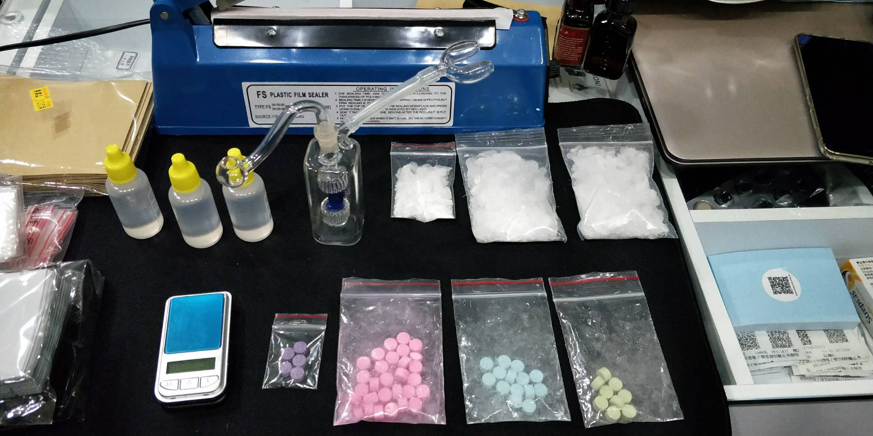
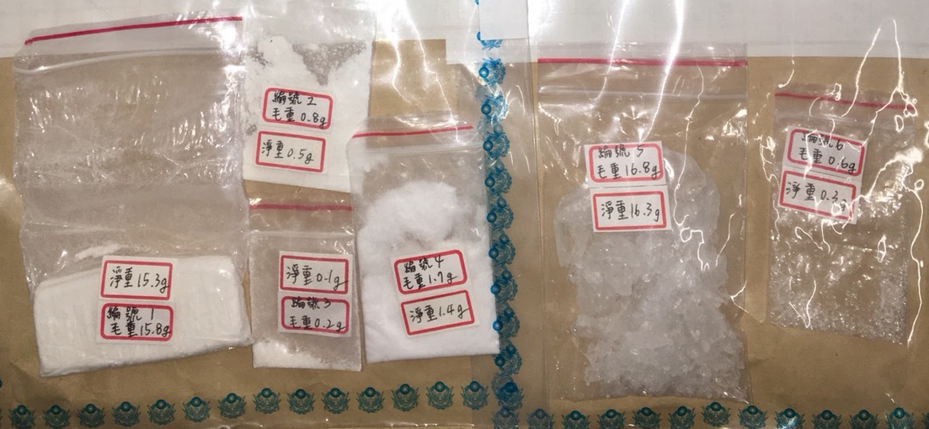
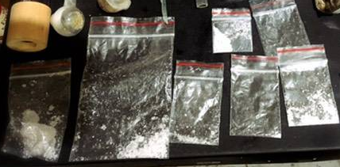
攜帶物品判斷－常見毒品攜帶包裝及樣式
常見毒品攜帶方式，通常以小包夾鏈袋分裝，內容物為白色或其它顏色粉末、透明結晶體、錠狀藥片或殘渣袋。

Slide 9

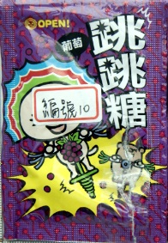
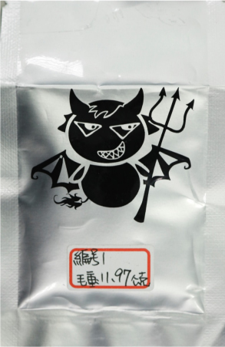

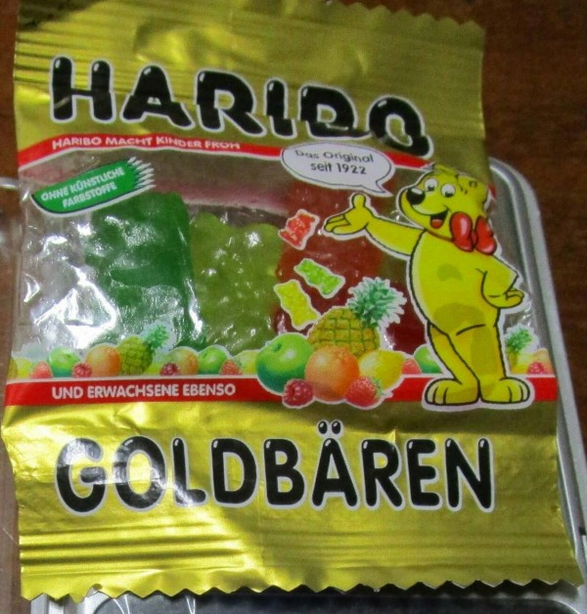
攜帶物品判斷－各種新興毒品
有別於前頁傳統毒品多以結晶、粉末或藥錠等型態存在，新興毒品多以即溶包（咖啡包、奶茶包）、果凍、糖果或其他偽裝食品型態的方式販售，並將多種毒品添加於食品當中。

Slide 10
通報警察機關陳述重點
請撥打「110」報案專線，相關通報時間、處理紀錄及員警查處情形，警察機關將妥善留存備查！
地
商店地址、包廂號碼、房間號碼等
01
04
事
顧客從事何種行為、
有何異常舉止
人
顧客性別、大致年齡及外觀特徵
02
05
物
顧客持有之物品、
有無攜帶疑似毒品或毒品吸食器
時
顧客入內消費或登記進房時間、發現疑似施用或時有毒品時間
03
06
數
顧客人數、異常物品數量

Slide 11
通報警察機關流程圖
察覺異常情形
詳述現場狀況
發現顧客疑似有施用或持有毒品情形，且符合多項判斷要件
電話中儘可能清楚告知明確地點（房號、包廂）、疑似施用或持有毒品原因、現場人數及特徵等資訊
員警及時處理
通報警察機關
警察機關派員至現場了解有無不法情事
撥打「110報案專線」通報警察機關
特定營業場所執行毒品防制措施辦法第九條第二項規定:受理及處理前項通報之機關，對於通報者之身分應予保密，不得無故洩漏。所有通報內容，均應恪遵保密原則，請安心通報！

Slide 12
知悉而未通報之法律責任
特定營業場所人員知悉有人在內施用或持有毒品，未通報警察機關處理者
，由直轄市、縣（市）政府處負責人新臺幣十萬元以上一百萬元以下罰鍰
；其屬法人或合夥組織經營者，併同處罰之。其情節重大者，各目的事業
主管機關得令其停止營業六個月以上一年六個月以下或勒令歇業。
「毒品危害防制條例」第31之1條第三項規定:

Slide 13
問題與討論

